Slide 1
De Omgevingswet
WAT U ZOAL MOET WETEN!
Notes:
De bedoeling van de presentatie van vandaag is u mee te nemen op een tocht door de omgevingswetgeving.
Het zal in de beschikbare tijd nooit lukken tot in detail volledig te zijn, en zal daarom beperkt zijn tot de relevante hoofdlijnen.

Slide 2
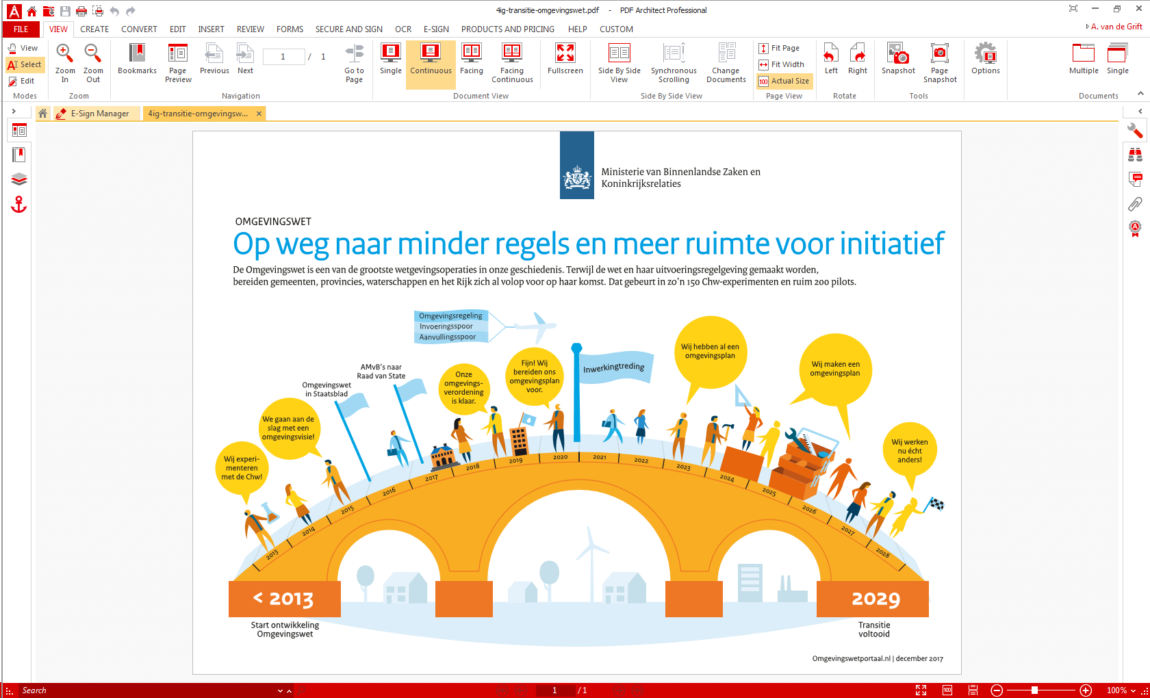
Notes:
De omgevingswet is één van de grootste wetgevingsoperaties in onze geschiedenis!
Terwijl de wet en haar uitvoeringsregelgevingen gemaakt worden, bereiden gemeentes, provincies, waterschappen en het Rijk zich al volop voor op haar komst.
Dat gebeurt sinds 2013 in zo’n 150 Crisis en herstelwet (Chw) experimenten en in ruim 200 pilotprojecten.
Daarmee is de wijziging nu dus al 6 jaar onderweg en deze zou pas in 2029 afgerond moeten zijn!
Het resultaat moet worden: een andere werkwijze van het Rijk, de provincies, de gemeenten en de waterschappen.

Slide 3
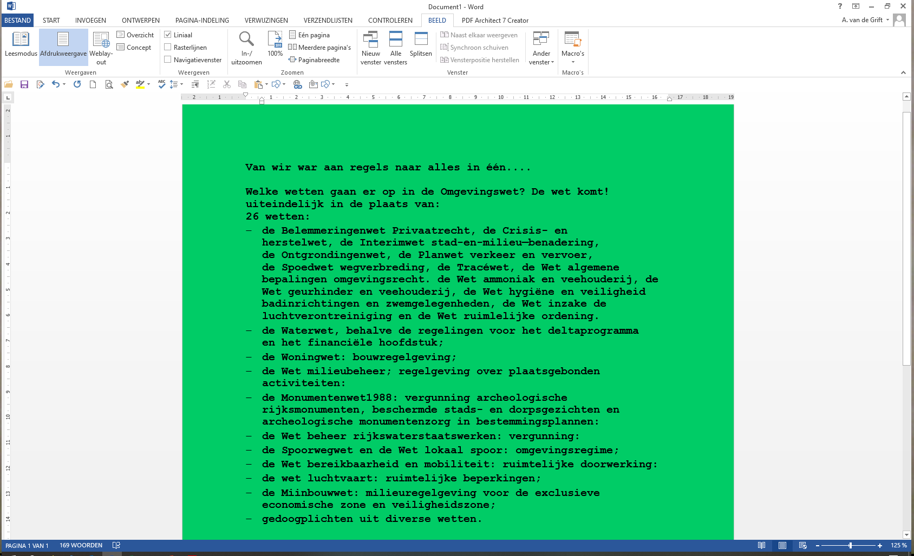
Een Nederlandse wet die in 2021 in werking treedt.
De Omgevingswet gaat over de fysieke leefomgeving.
  De fysieke leefomgeving is alles wat we nodig hebben om hier te leven, wonen, werken, studeren, recreëren zoals;
  water
  lucht
  bodem
  natuur
  wegen
  gebouwen
  energie
  klimaat.
Notes:
26 wetten en talloze regelgevingen zoals AMvB’s of verordeningen die in de loop der tijd zijn ontstaan zonder samenhang samengevoegd in één overkoepelend systeem.

Slide 4
De bedoeling van de Omgevingswet
minder regels door samenvoeging van wetten;
makkelijker te raadplegen regels;
alleen regels stellen om enkele belangrijke waarden te waarborgen zoals b.v. de luchtkwaliteit, het geluidsniveau, gezondheid;
de gemeente is niet de grote baas is die alles bepaalt, we werken samen met heel veel andere partijen om tot een goed plan te komen, waar de eigenheid van ieder gebied tot zijn recht komt;
een omgevingsvisie is de basis voor het omgevingsplan;
de wensen en behoeften zijn van de bewoners en ondernemers in een gemeente zijn de basis van het omgevingsplan dat bepaalt welke regels gelden voor uw omgeving.
Notes:
-

Slide 5
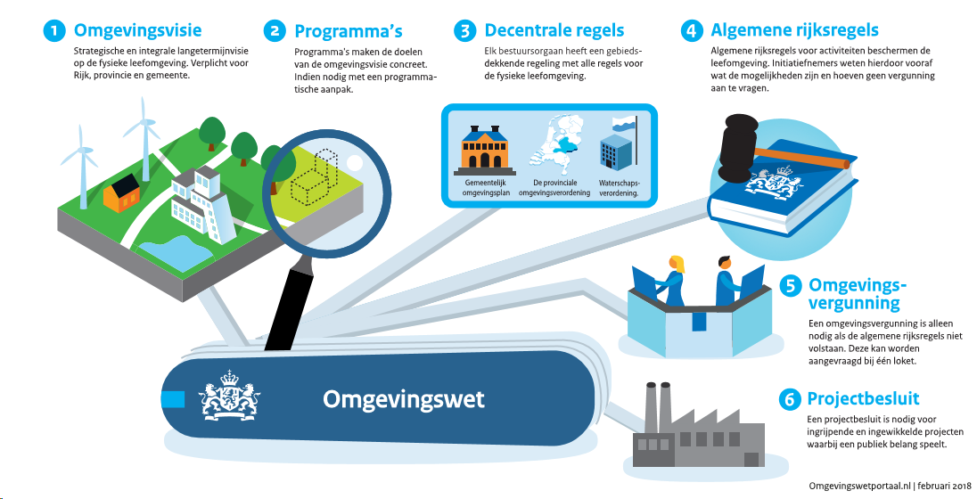
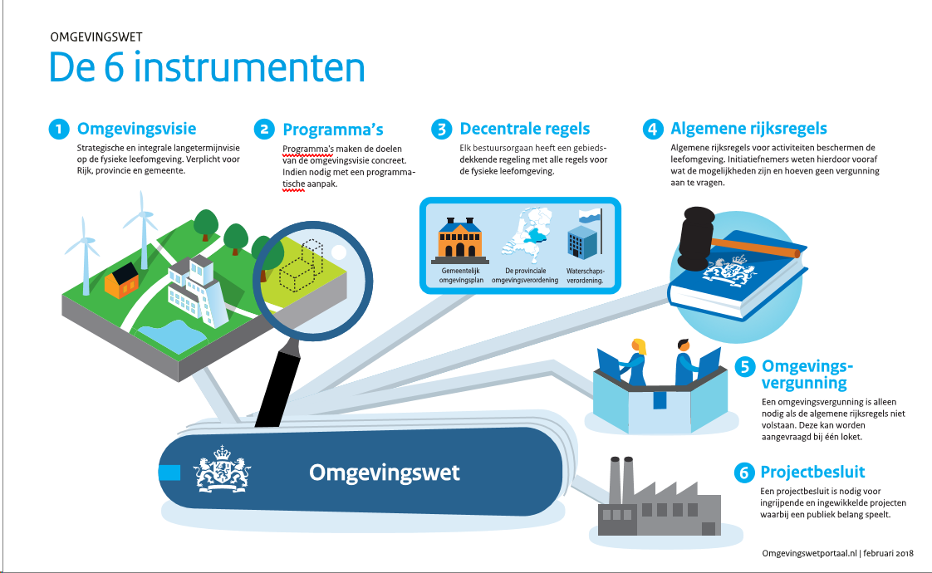
Notes:
De zes instrumenten van de Omgevingswet

Slide 6
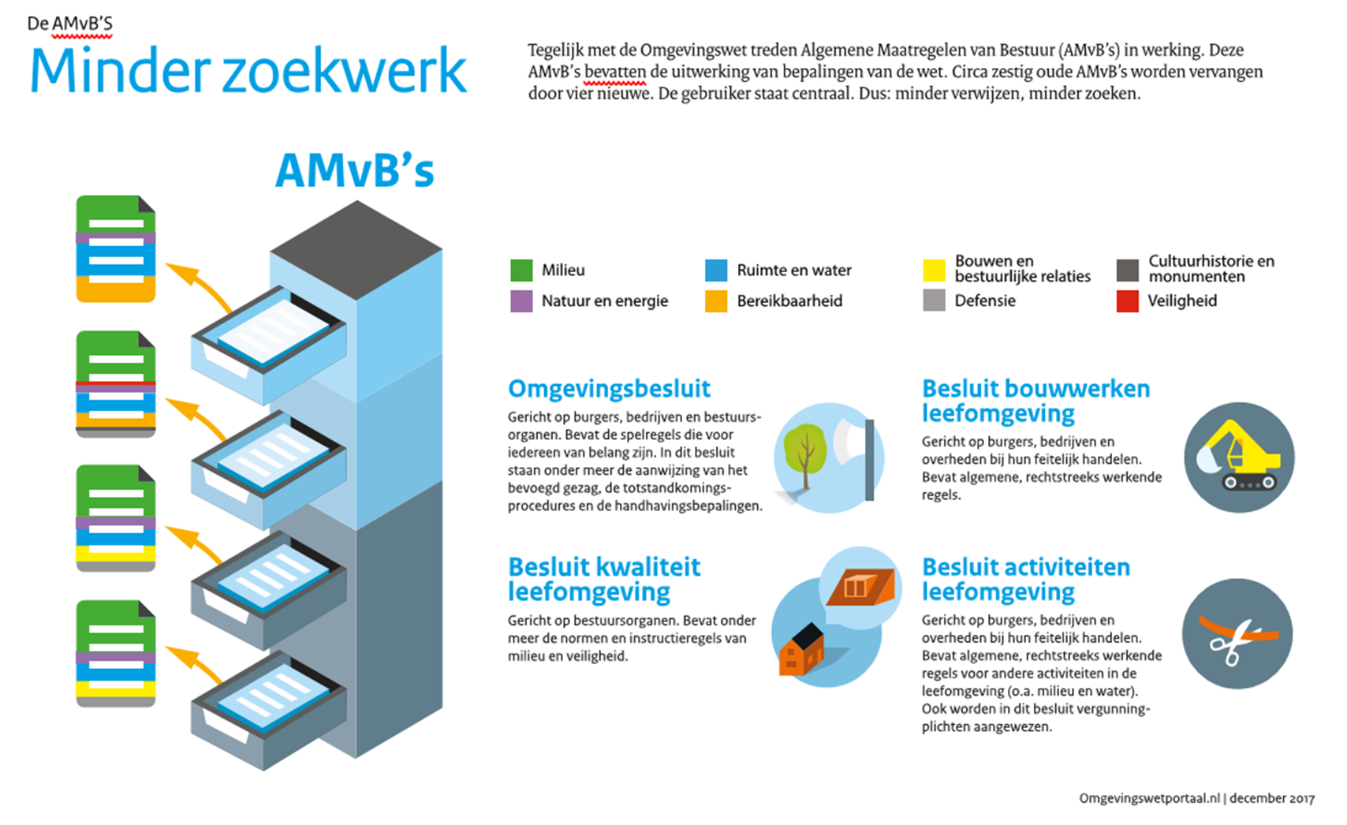
Notes:
-

Slide 7
Notes:
-

Slide 8
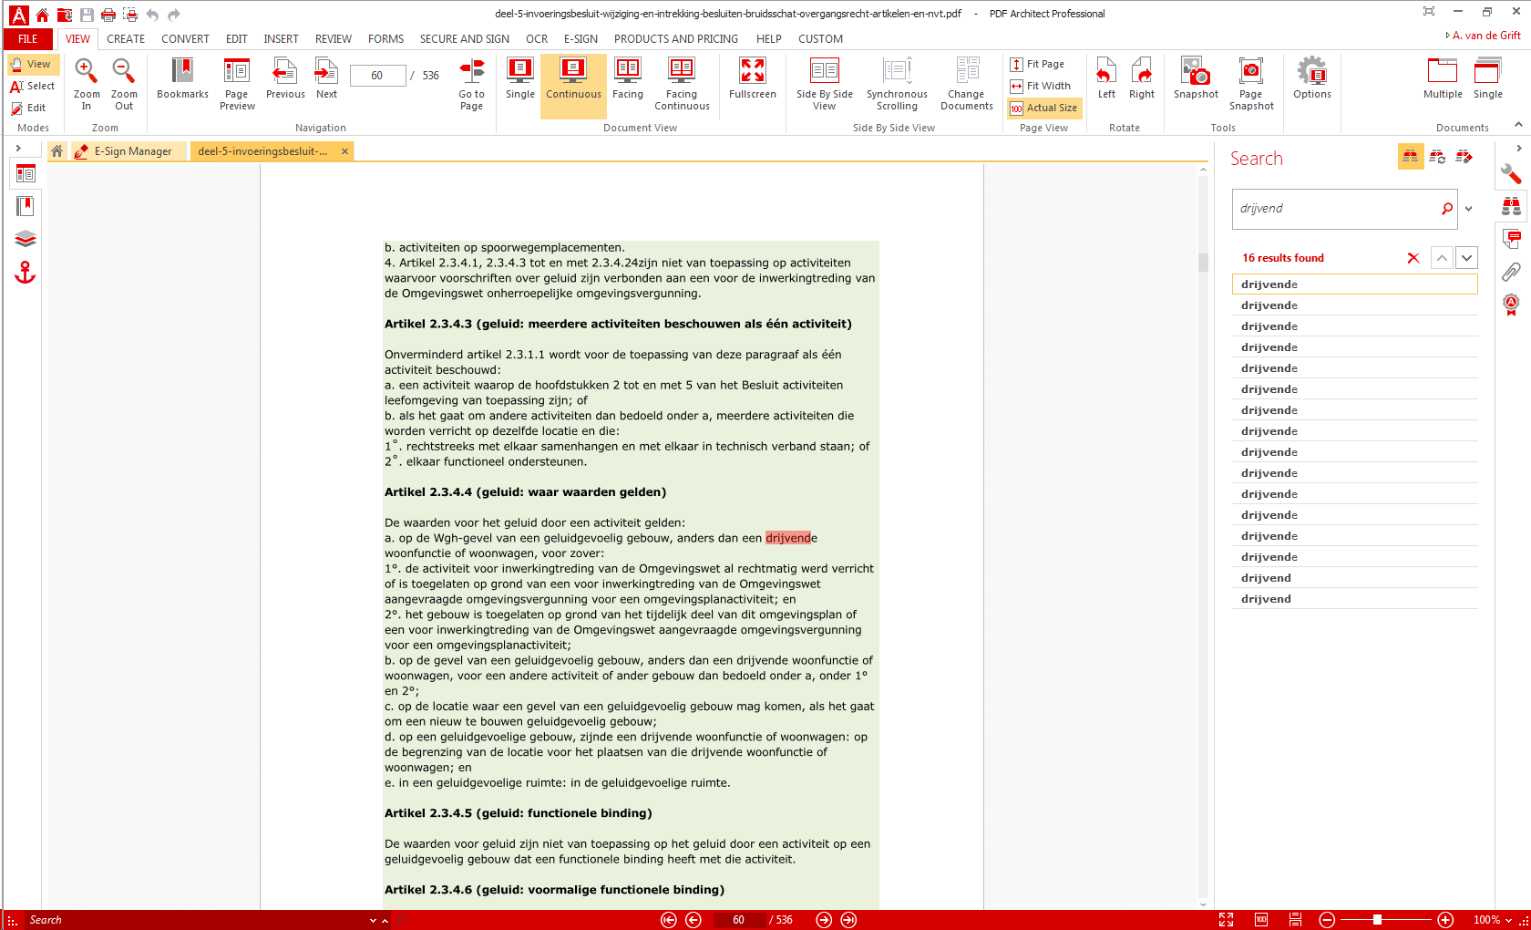
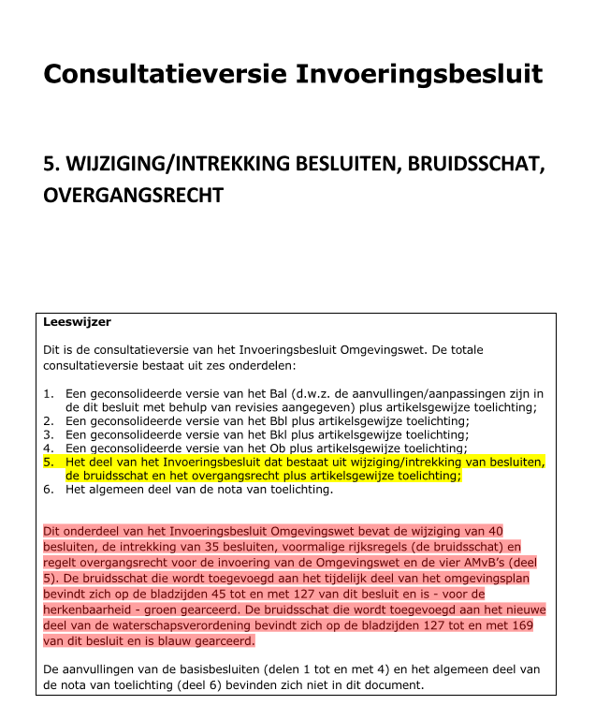
Zoekopdracht
“Drijvende”
Dit onderdeel van het Invoeringsbesluit Omgevingswet bevat de wijziging van 40
besluiten, de intrekking van 35 besluiten, voormalige rijksregels (de bruidsschat) en regelt overgangsrecht voor de invoering van de Omgevingswet en de vier AMvB’s (deel 5). De bruidsschat die wordt toegevoegd aan het tijdelijk deel van het omgevingsplan bevindt zich op de bladzijden 45 tot en met 127 van dit besluit en is - voor de herkenbaarheid - groen gearceerd. De bruidsschat die wordt toegevoegd aan het nieuwe deel van de waterschapsverordening bevindt zich op de bladzijden 127 tot en met 169 van dit besluit en is blauw gearceerd.
Notes:
Hoe te zoeken in de (concept) wet- en regelgeving?
Denk daarbij b.v. aan: bestemmingsplannen, bestemmingsregels, de Keur en Leggers van het Waterschap, verordeningen van provincies en gemeenten enz…?
Open de pagina op de computer of tablet, b.v. een tekst, een pdf- of word-document de een toetscombinatie intoetsen (een toetscombinatie is 2 of meer toetsen tegelijkertijd indrukken).
In dit geval de combinatie “ Ctrl-F ” > (F=find=vinden/zoeken).
In het nu geopende deelscherm aan de rechterkant van het scherm, in de zoekbalk een zoekterm invoeren.
Voorbeelden zijn; drijvend, ligplaats, woonboot/-boten, woonschip/-schepen, bouwwerk, steiger, loopplank, kade enz…..
Vervolgens worden de resultaten van de zoekopdracht zichtbaar.
Deze resultaten zijn één voor één aan te klikken met de muis, waarna de betreffende alinea/tekst of het artikel zal openen.
Door de tekst te selecteren/accentueren* en met toetscombinaties “ Ctrl C “ uit de tekst te kopiëren en met “ Ctrl V “ te plakken in een leeg word-document, kan de informatie gebundeld worden voor bestudering en naslag op een later moment.
selecteren/accentueren* = (met de muis links voor de betreffende tekst klikken en de linker muisknop vasthouden nu naar rechts over de tekst trekken, waardoor deze grijs kleurt. Aan het eind van de te tekst nogmaals links klikken waarmee de tekst is geselecteerd)

Slide 9
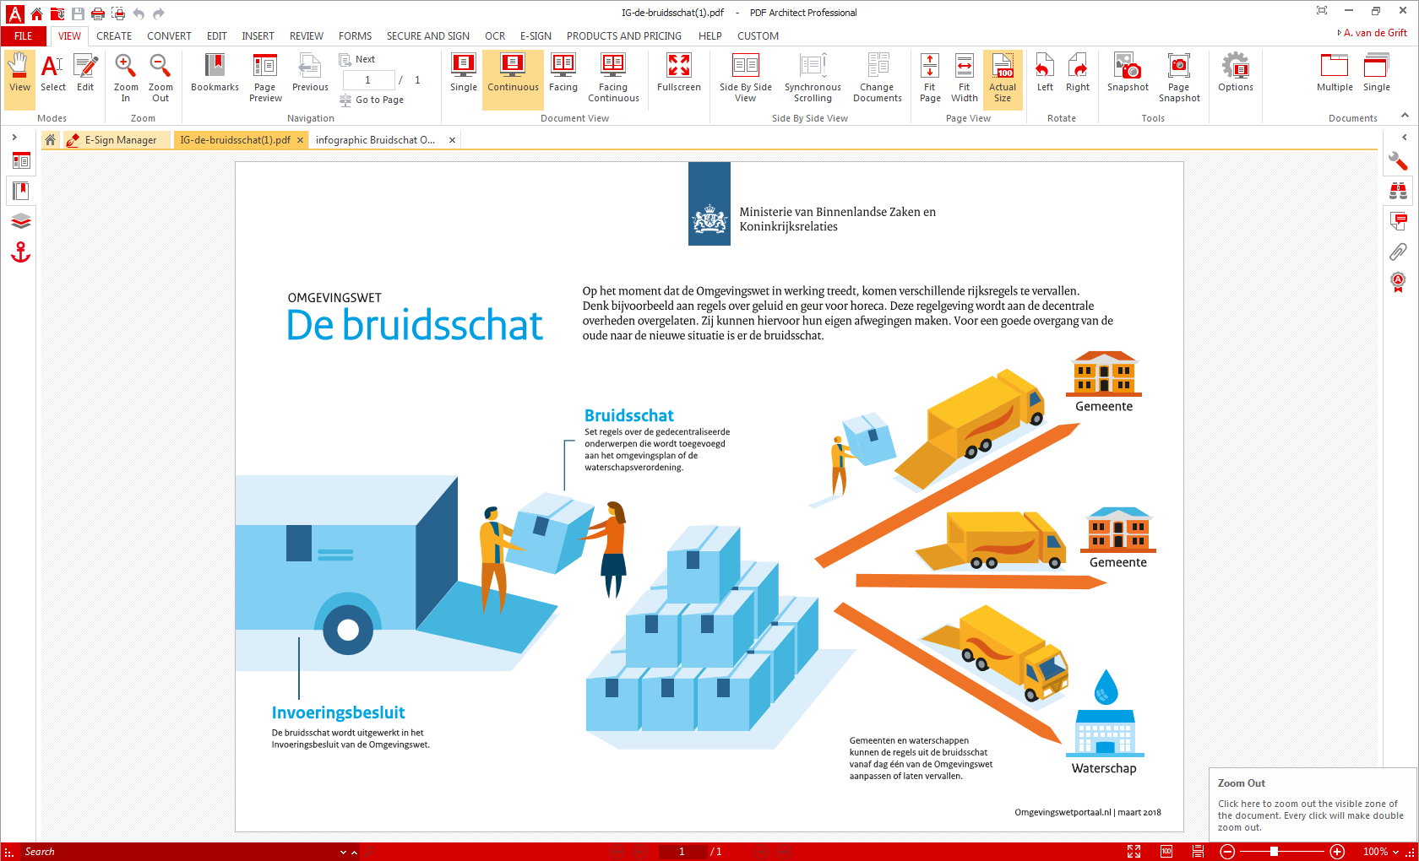
Notes:
De bruidsschat bevat de nu centraal vastgestelde regelgeving die na 2021, al dan niet gewijzigd moeten worden toegevoegd aan het omgevingsplan of de waterschapsverordening

Slide 10
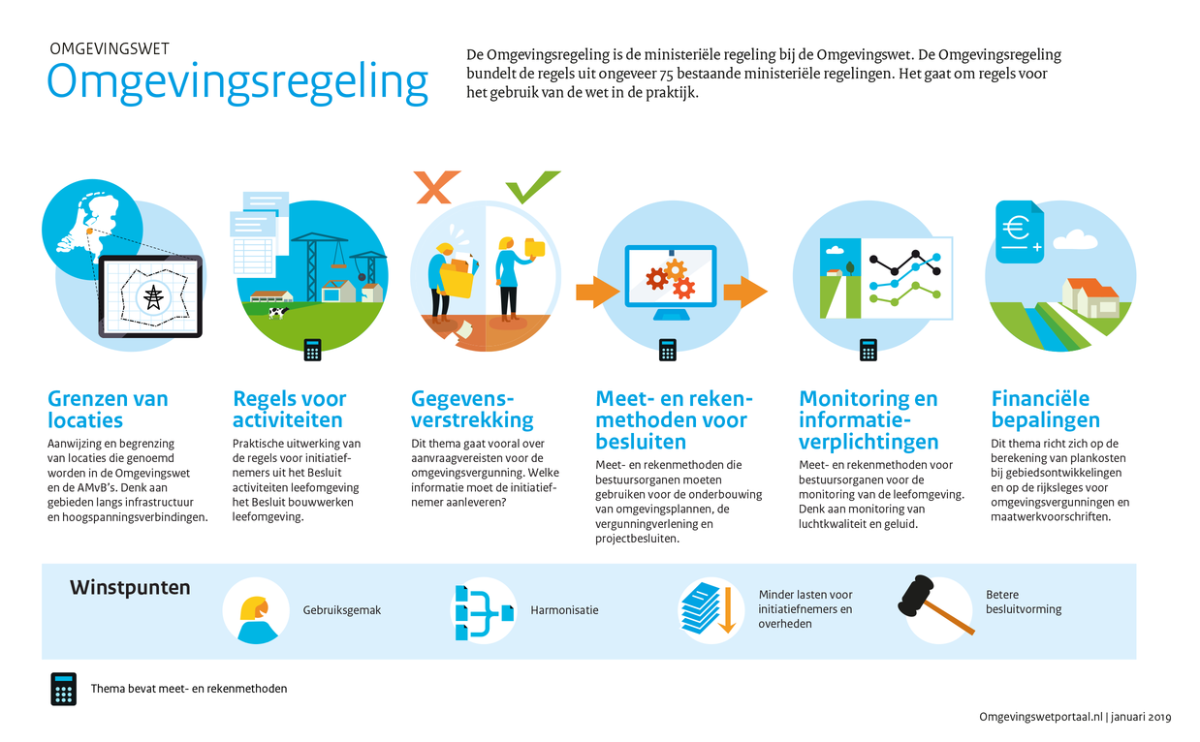
Notes:
-

Slide 11
Notes:
-

Slide 12
De Omgevingsvisie
De Omgevingswet vraagt van de overheid om een omgevingsvisie op te stellen die weergeeft hoe nu en in de toekomst wordt omgaan met ontwikkelingen in de fysieke leefomgeving.
            Dit betreft:
                het Rijk
                alle gemeenten
                alle provincies
                (ambities waterschappen)
Een omgevingsvisie is een verhaal, beeld of website waarop de gemeente laat zien hoe ze de fysieke leefomgeving wil inrichten.
Met fysieke leefomgeving wordt alles bedoeld dat nodig is om hier te kunnen hier te leven, wonen, werken, studeren, recreëren zoals water, lucht, bodem, natuur, wegen en gebouwen.
Notes:
Rijk, provincies en gemeenten stellen ieder een omgevingsvisie op: een strategische visie voor de lange termijn voor de gehele fysieke leefomgeving.
Heeft betrekking op alle terreinen van de leefomgeving en gaat in op de samenhang tussen ruimte, water, milieu, natuur, landschap, verkeer en vervoer, infrastructuur en cultureel erfgoed.
Daarbij rekening houden met de taken en bevoegdheden van andere bestuursorganen. artikel 2.2 Omgevingswet.
Gemeenten moeten het waterbelang (= watertoets) betrekken in hun omgevingsvisies.
Gemeenten moeten bij de totstandkoming van het omgevingsplan rekening houden met de gevolgen voor het beheer van watersystemen. artikel 5.37 Besluit kwaliteit leefomgeving (Bkl).
Omgevingsvisies
Rijk: Informatie over de Nationale Omgevingsvisie staat op de website van de NOVI.
provincie: De provincie stelt een omgevings­visie voor haar hele grondgebied vast en werkt dit uit in verordeningen.
gemeente: In een gemeentelijke omgevings­visie legt de gemeente haar langetermijnbeleid vast en werkt dit o.a. uit in het gemeentelijke omgevingsplan.
Visie waterschappen: Zij kunnen geen omgevingsvisie maken, maar wel ambities vastleggen.
https://aandeslagmetdeomgevingswet.nl/regelgeving/instrumenten/omgevingsvisie/wisselwerking-tussen/

Slide 13
O
M
G
E
V
I
G
S
P
L
A
N
H
E
T
Op dit moment worden alle regels voor de inrichting van de fysieke omgeving vastgelegd in ruimtelijke plannen zoals in bestemmingsplannen.
Dus op dit moment hebben we voor iedere wijk een eigen bestemmingsplan met eigen regels.
Vanaf 2021 tot 2029 moeten alle bestemmingsplannen vervangen worden door één omgevingsplan voor de hele gemeente.
In dit éné Omgevingsplan staan straks alle regels van de gemeente over de fysieke leefomgeving die gelden voor het grondgebied van de gemeente.
Notes:
-

Slide 14
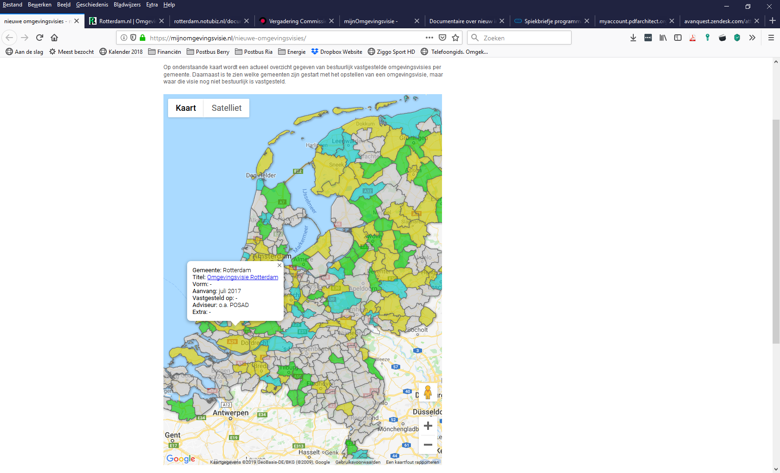
Kaart van alle gemeenten in Nederland
De kaart geeft weer:
welke gemeenten een omgevingsvisie hebben vastgesteld (in groen gemarkeerd)
welke gemeenten bezig zijn met het opstellen van een omgevingsvisie (in geel gemarkeerd)
Waar met andere gemeenten een omgevingsvisie wordt vastgesteld (in blauw gemarkeerd)
Waar nog geen omgevingsvisie wordt vastgesteld (in grijs gemarkeerd)
s.v.z.omgevingsvisies
© 2019 mijnOmgevingsvisie
Op de kaart klikken om per gemeente een informatievenster te openen
Notes:
-

Slide 15
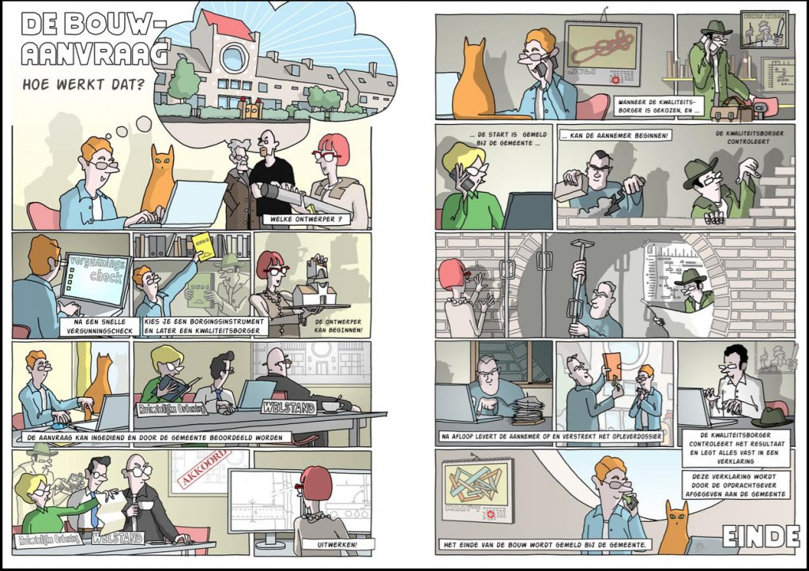
Het Besluit Bouwwerken Leefomgeving (BBL)
Het Besluit Kwaliteitsborging bouwen wordt ingebouwd in de systematiek van dit besluit
Notes:
De regels voor bouwen van een drijvend bouwwerk zijn nu opgenomen in het Bouwbesluit 2012 en de meeste technische regels in de Bouwregeling.
Na 1-1-2021 zijn ze opgenomen in het Besluit kwaliteitsborging leefomgeving en Besluit bouwwerken leefomgeving.
Wat zijn de gevolgen voor verschillende overheden?
Zie: https://aandeslagmetdeomgevingswet.nl/regelgeving/instrumenten/omgevingsvisie/wisselwerking-tussen/

Slide 16
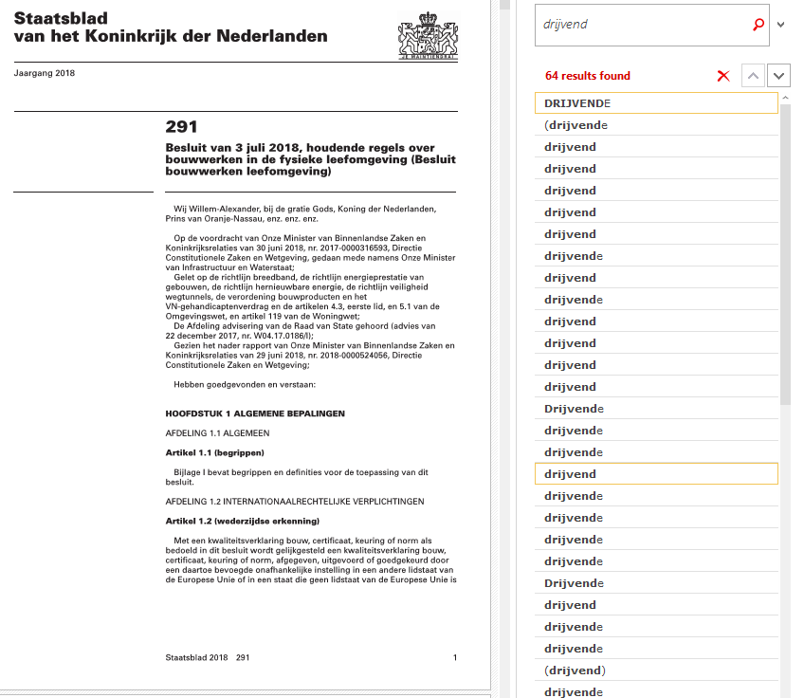
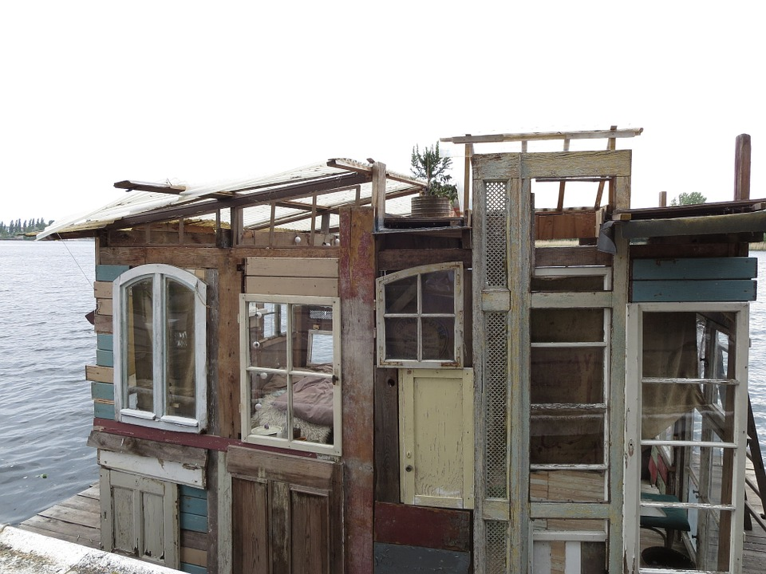
Besluit bouwwerken leefomgeving (Bbl), inclusief Nota van Toelichting
“woonboot zelfgebouwde!”
Notes:
Besluit bouwwerken leefomgeving, inclusief Nota van Toelichting (Nvt), geeft 64 treffers op de zoekopdracht “drijvend(e)”

Slide 17

Opme
r
k
i
n
g
e
n
V
ragen
Notes:
Voor vragen opmerkingen over de inhoud van de presentatie, of conclusies dan wel doorkijk naar de toekomst stuur een bericht, naar lwo@lwoorg.nl

